Slide 1
ВІЛ/СНІД
Стосується кожного

Slide 2
План
1.СНІД в Україні
2.Що таке СНІД?
3. Причина смертності ВІЛ-інфікованих
4.Проблеми епідемії
5. 10 основних факторів, які необхідно знати про ВІЛ-інфекцію та СНІД.
6. Правила уникнення ризику ВІЛ-інфікування

Slide 3
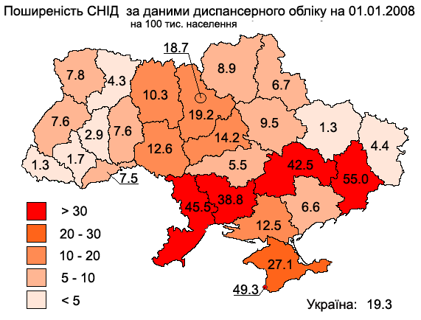

СНІД в Україні

Slide 4

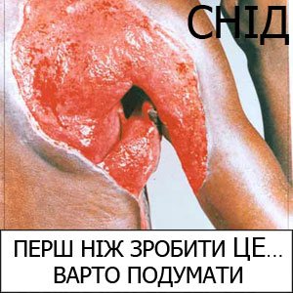

Що таке СНІД?

Slide 5
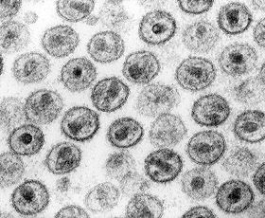
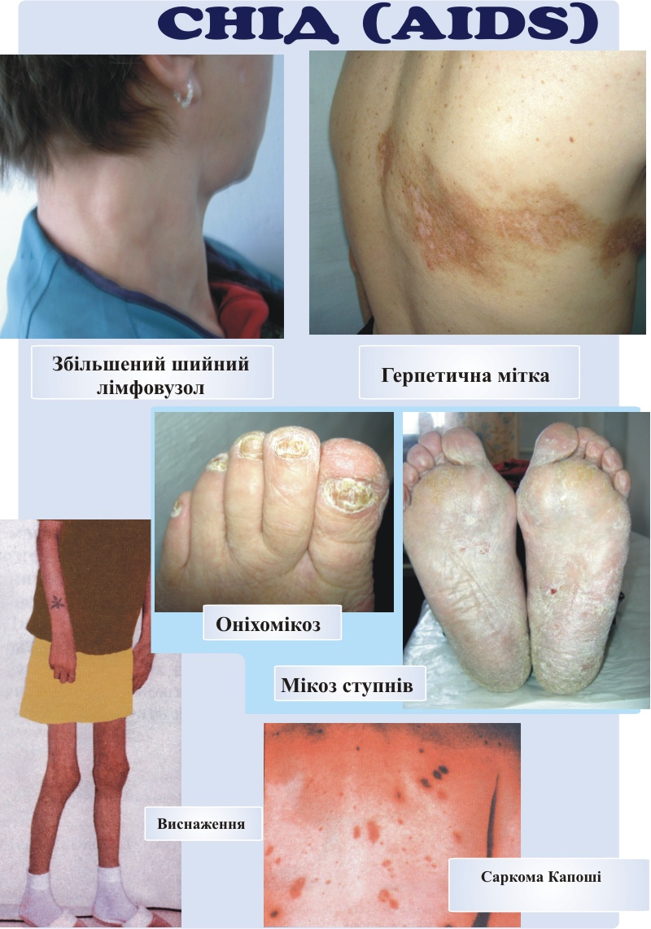
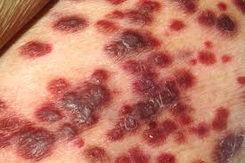
Причина смертності ВІЛ-інфікованих

Slide 6
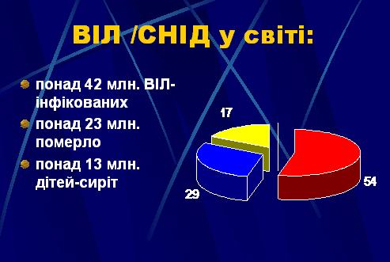
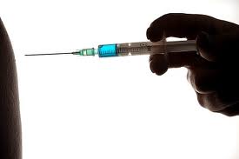
Проблеми епідемії

Slide 7
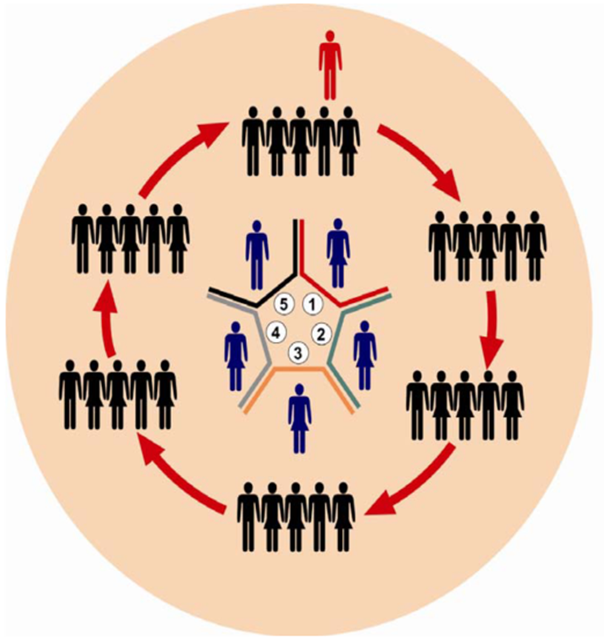

10 основних факторів, які необхідно знати про ВІЛ-інфекцію та СНІД.

Slide 8
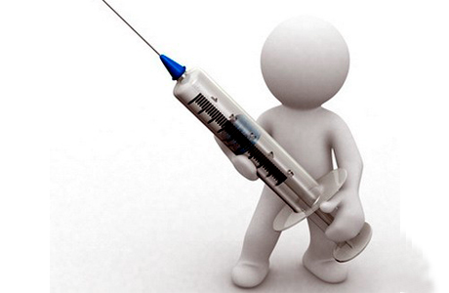


Правила уникнення ризику ВІЛ-інфікування.

